Slide 1
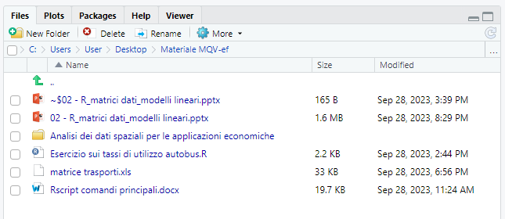
Importare files esterni
Se si tratta di File Excel, è necessaria l’istallazione di un package readxl e poi richiamarlo con library(readxl)
Anche per importare files esterni ci sono vari modi alternativi.
1. Definita la cartella di lavoro con il setwd(), è possibile selezionare direttamente dalla Finestra 4 il file che si vuole importare. Ad esempio la matrice trasporti.
2. Si clicca su Import Dataset

Slide 2
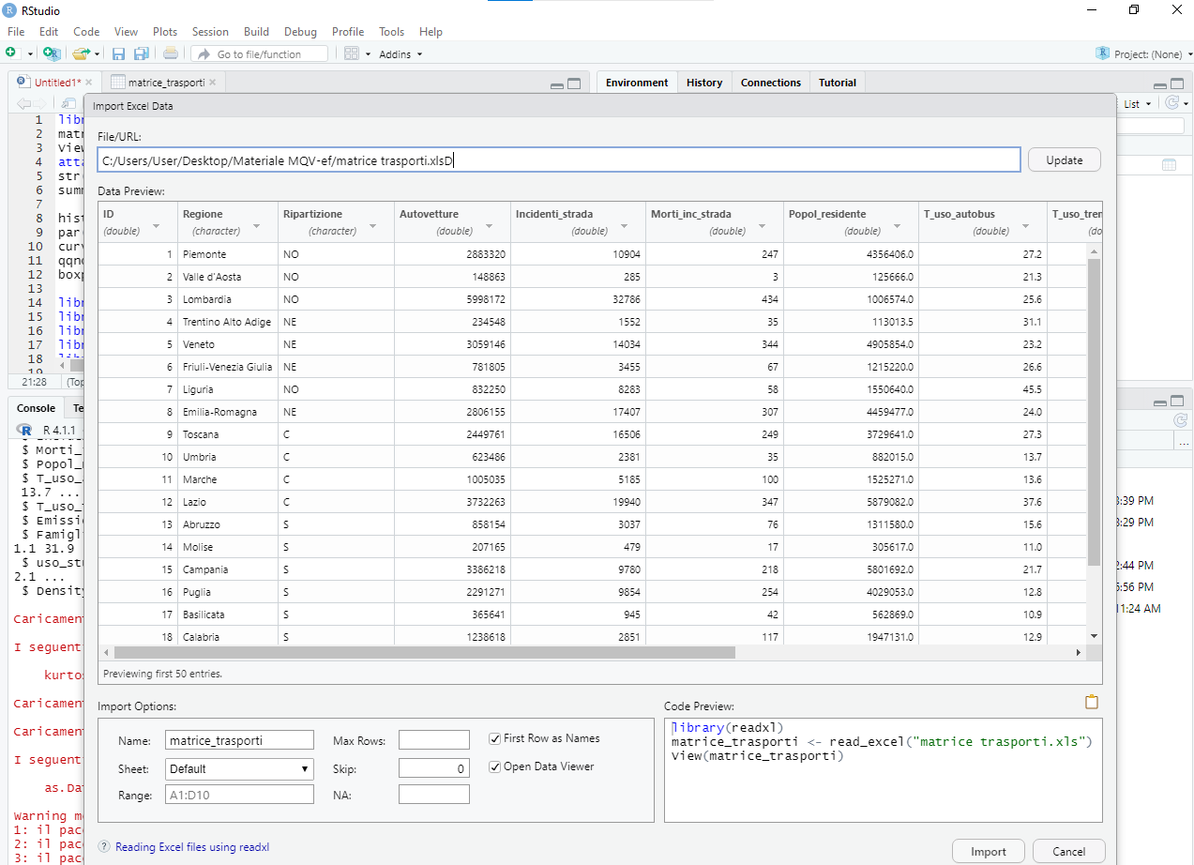
3. Si aprirà questa finestra e una volta cliccato su Import, la matrice sarà importata su R.
Nella console dei comandi (Finestra 3) compariranno i seguenti comandi:
> library(readxl)
> matrice_trasporti <- read_excel("matrice trasporti.xls")
> View(matrice_trasporti)

Slide 3
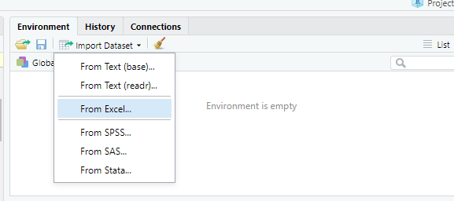
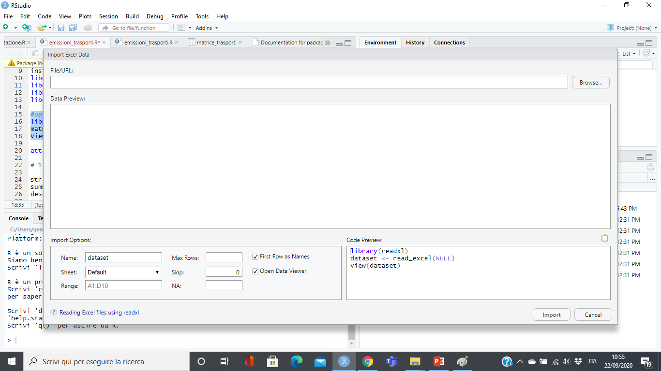
Importare files esterni
In alternativa
1. Dalla Finestra 2 (in alto a destra) , cliccare su Import Dataset. Se si tratta di un foglio Excel, cliccare su From Excel.
2. Si aprirà questa finestra, cliccare su Browser, selezionare il file e cliccare su Import

Slide 4
Analisi descrittive
# updating R:
install.packages("installr")
library(installr)
updateR()
install.packages ("e1071") #kurtosis and skewness / fBasics
install.packages("prettyR") #descriptive
install.packages("lmtest")
install.packages("nortest")
library (e1071)
library(prettyR)
library(lmtest)
library(nortest)

Slide 5
Analisi descrittive
attach(matrice_trasporti)
#conserva in memoria la matrice indicata
#ed è possibile così selezionare direttamente le variabili interne alla matrice
# 1.1________________________________________ DESCRIPTIVE ANALYSIS: DATASET
str(matrice_trasporti) #indica la struttura della matrice
summary(matrice_trasporti) #riassume le principali statistiche descrittive

Slide 6
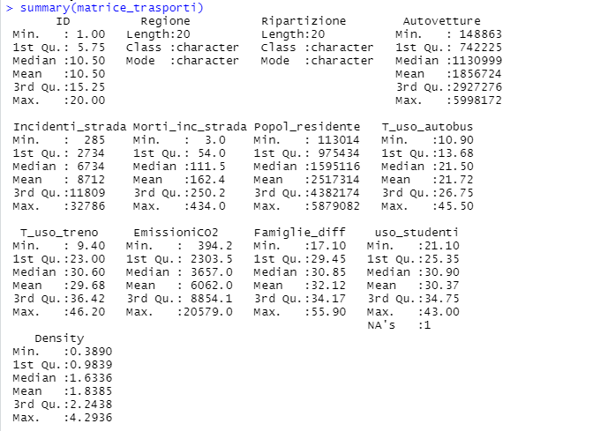
La funzione str ci restituisce informazioni su ciascuna variabile: quasi tutte le variabili sono numeriche, tranne Regione e Ripartizione che sono variabili di carattere
Invece la funzione summary ci restituisce le principali statistiche descrittive di tutte le variabili che compongono la nostra matrice trasporti

Slide 7
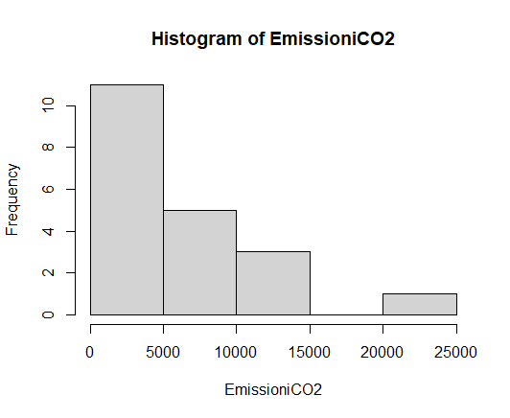
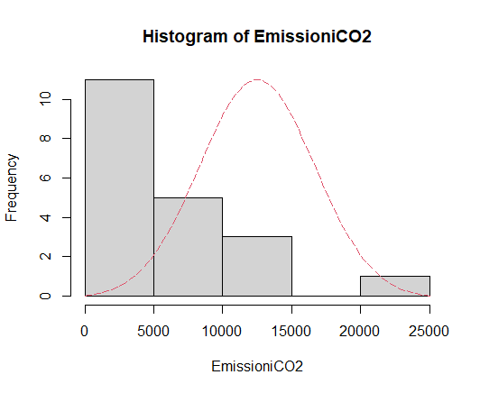
Analisi descrittive
# 1.2________________________________________ DESCRIPTIVE ANALYSIS: Emissioni_CO2
hist(EmissioniCO2) #restituisce l’istogramma della variabile
par(new=T) #Permette di combinare più grafici
curve(dnorm(x),from=-3,to=3,axes=F,col=2,lty=5,xlab='' ,ylab=‘’)
#permette di aggiungere la curva della distribuzione normale sull’istogramma

Slide 8
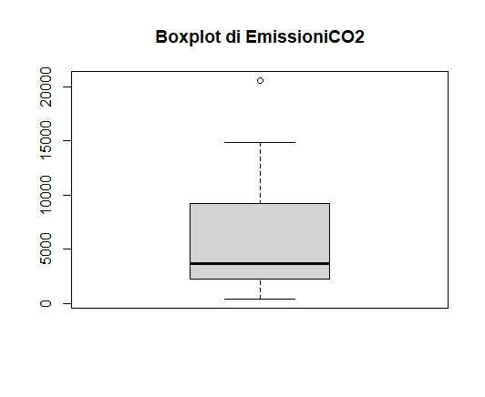
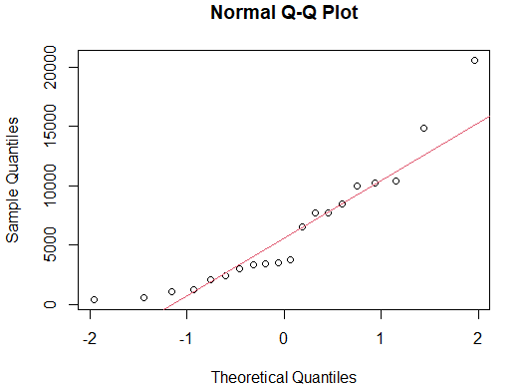
qqnorm(EmissioniCO2); qqline(EmissioniCO2,col=2)
# le funzioni qqnorm e qqline vengono utilizzate per creare un grafico quantile-quantile (QQ plot) per valutare la normalità di una distribuzione.
boxplot(EmissioniCO2, main="Boxplot di EmissioniCO2")
#Measures of Skewness and Kurtosis
skewness(EmissioniCO2)
kurtosis(EmissioniCO2)
#Questi indici permettono di confermare quanto mostrano i grafici

Slide 9
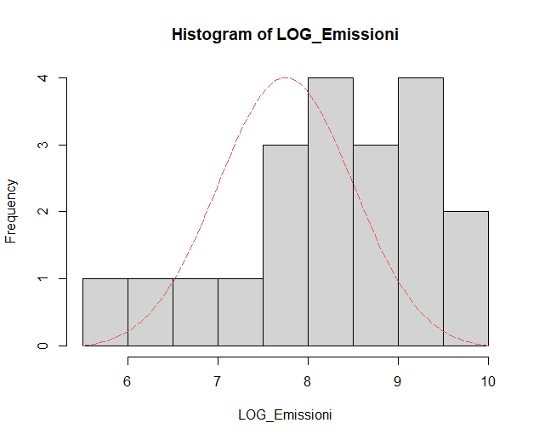
Trasformazioni di variabili
La trasformazione di variabili permette di «normalizzarle». Esistono varie trasformazioni, quella più comune è la trasformazione logaritmo
#logarithmic transformation
attach(matrice_trasporti)
LOG_Emissioni<-log(EmissioniCO2)
#oppure
matrice_trasporti$LOG_Emissioni<-log(EmissioniCO2)
hist(LOG_Emissioni)
par(new=T)
curve(dnorm(x),from=-3,to=3,axes=F,col=2,lty=5,xlab='' ,ylab='')

Slide 10
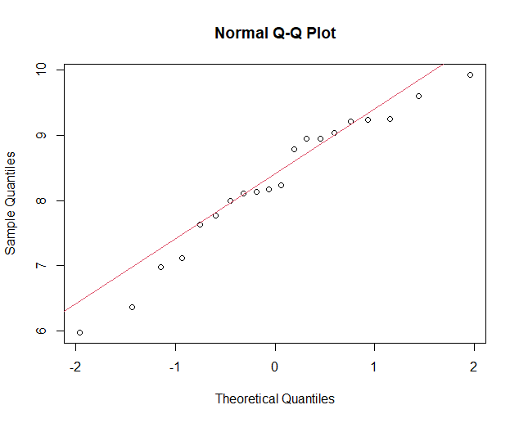
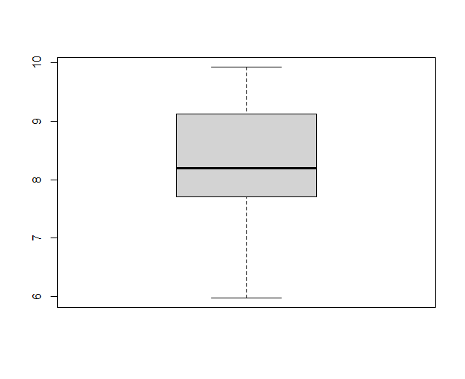
qqnorm(LOG_Emissioni); qqline(LOG_Emissioni,col=2)
boxplot(LOG_Emissioni)

Slide 11
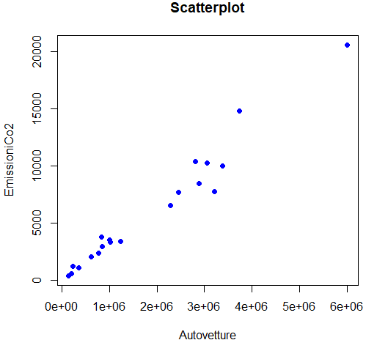
Correlazione
Y= Emissioni CO2
X= Autovetture
Graficamente, la correlazione può essere visualizzata tramite grafico a dispersione o scatter plot:
Per costruire la matrice di correlazione
#creo una matrice mat_cor
#calcolo la correlazione della matrice.
NB: sulla diagonale principale ci saranno sempre tutti valori pari ad 1, perché ciascuna variabile è perfettamente correlata a se stessa.
Dalla matrice di correlazione e dallo scatter plot si evince una correlazione positiva

Slide 12
Test di correlazione
Esistono vari test di correlazione, a seconda del tipo di variabili considerate
Indice di Pearson è il più comune ed è utilizzato per valutare la correlazione lineare tra due variabili continue
L’ Indice di Kendall e di Spearman sono utilizzati per valutare la correlazione lineare tra due variabili ordinali o non parametriche.
Il primo è un indice più robusto e misura la concordanza o la discordanza tra le classificazioni ordinali delle due variabili, ignorando i valori numerici esatti delle osservazioni. Il secondo, invece, calcola la correlazione tra i ranghi delle osservazioni delle variabili.

Slide 13
Regressione lineare semplice (1)
#2____________________LINEAR REGRESSION MODEL
lm(EmissioniCO2~Autovetture) #Regressione lineare delle EmissioniCO2 su Autovetture
reg1<-lm(EmissioniCO2~Autovetture) #Crea un oggetto con l’output della regressione
summary(reg1) #Visualizza i principali risultati della regressione
confint(reg1, level = 0.90) #Intervalli di confidenza dei parametri
confint(reg1, level = 0.95)
confint(reg1, level = 0.99)

Slide 14
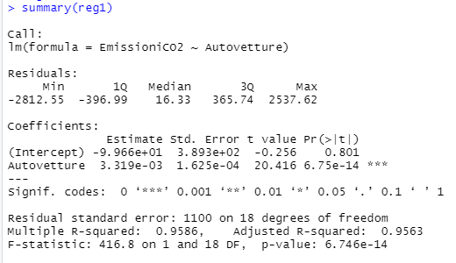
Y= -99.96+0.003319X
$β_{0}$=-9.996e+01 Quando il numero di autovetture è pari a 0, le emissione di CO2 diminuiscono in media di 99.96
$β_{1}$=3.319e-03 All’aumentare unitario del numero di autovetture, le emissione di CO2 aumentano in media di 0.003319.
$R^{2}$ = 0.9563 significa che il 95,63% della variabilità delle emissioni di CO2 è spiegata dal numero di autovetture
P-value (=6.746e-14) < di qualsiasi valore di α, per cui il modello è significativo!

Slide 15
Intervalli di confidenza
Si è confidenti al 90% che il numero di autovetture sia compreso tra -774.789 e 575.4675. Poiché l’intervallo comprende lo zero, il test risulta non significativo.
Si è confidenti al 95% che il numero di autovetture sia compreso tra 0.002977 0.003660. Poiché l’intervallo non comprende lo zero, il test risulta significativo.
Si è confidenti al 99% che il numero di autovetture sia compreso tra 0.00285 e 0.003786. Poiché l’intervallo non comprende lo zero, il test risulta significativo.

Slide 16
Regressione lineare semplice (2)
#2.1____________________DIAGNOSTICA DELLA REGRESSIONE
par(mfrow = c (2,2)) #Divide lo spazio in quattro quadranti (2 x 2)
plot(reg) #Grafici
res<-residuals(reg) #Crea un oggetto con i residui della regressione
#2.2__________________________________TEST OF SPECIFICATION
# Validation of classical model hypotheses:
#NORMALITY
shapiro.test(res)
#HETEROSKEDASTICITY
bptest(formula(reg), data = matrice_trasporti)
#CORRELATION
dwtest(formula(reg), data = matrice_trasporti)

Slide 17
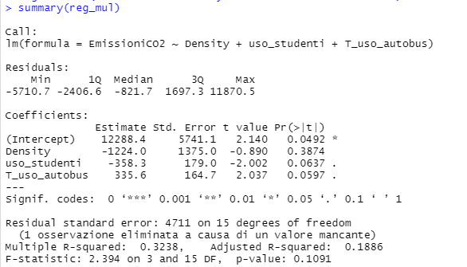
Regressione lineare multipla
########Multiple Linear Regression
#~~~~~1 CASE
reg_mul<-lm(EmissioniCO2~Density+uso_studenti+T_uso_autobus)
summary(reg_mul)
Se l’uso degli autobus aumenta di un’unità, le emissioni di C02 aumentano in media di 335.6, tenendo costante tutte le altre variabili.
$R^{2}$ adj = 0.18: solo il 18% delle emissioni di CO2 è spiegata dalle variabili esplicative considerate.
P-value > qualisasi valore di α quindi il modello non è significativo

Slide 18
Intervalli di confidenza
confint(reg_mul, level = 0.90)
Si è confidenti al 90% che la densità sia compresa tra -3634.5060 e 1186.5254. Poiché l’intervallo comprende lo zero, il test risulta non significativo.
E così via..
confint(reg_mul, level = 0.95)
Si può poi cambiare l’ampiezza dell’intervallo (level=)
confint(reg_mul, level = 0.99)

Slide 19
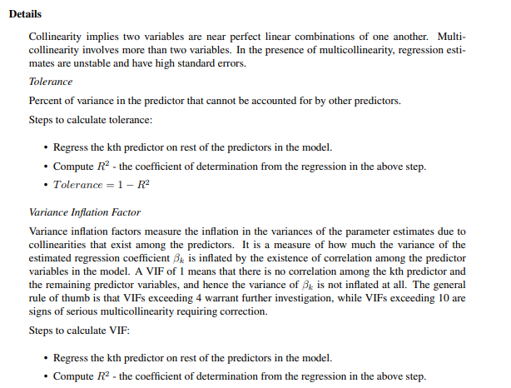
Regressione lineare multipla
$$VIF=\frac{1}{Tolerance}=\frac{1}{1−{R(X)}^{2}}$$

Slide 20
Regressione lineare multipla
#________________________________________DIAGNOSTIC
# variance inflation factors (VIF) – Richiede i pacchetti car e VIF
vif(reg_mul) #Restituisce il VIF (Variance Inflation Factor)
#VIF > 10 problemi di multicollinearità
#________________________________________DIAGNOSTIC
# Condition Index
install.packages("olsrr")
library(olsrr)
ols_vif_tol(reg_mul) #Restituisce Tolerance and VIF ; #Tolerance < 0.10 collinearità
ols_coll_diag(reg_mul) #Restituisce Tolerance and VIF

Slide 21
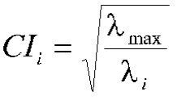
Regressione lineare multipla
eigenvalue (autovalore) più elevato
i-esimo eigenvalue

Slide 23
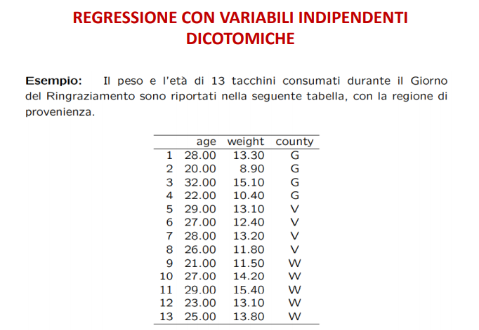

Slide 27
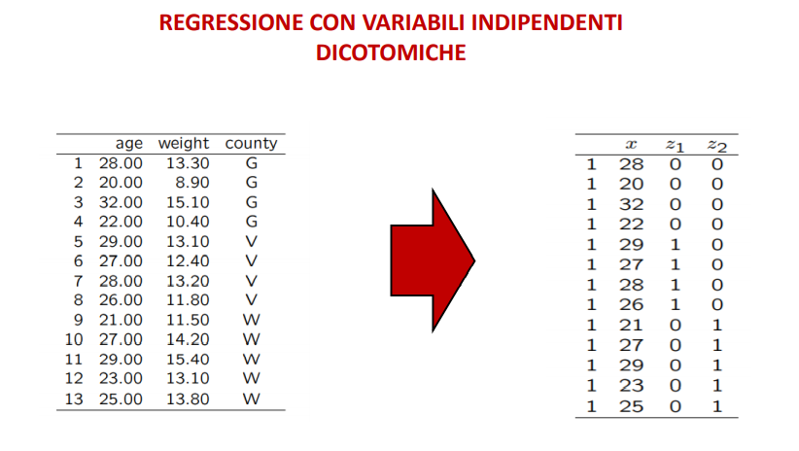

Slide 32
Ricodifica delle variabili
matrice_trasporti$Ripartizione2[matrice_trasporti$Ripartizione=="NO"]<-1
matrice_trasporti$Ripartizione2[matrice_trasporti$Ripartizione=="NE"]<-2
matrice_trasporti$Ripartizione2[matrice_trasporti$Ripartizione=="C"]<-3
matrice_trasporti$Ripartizione2[matrice_trasporti$Ripartizione=="I"]<-4
matrice_trasporti$Ripartizione2[matrice_trasporti$Ripartizione=="S"]<-5
matrice_trasporti$uso_studenti2[matrice_trasporti$uso_studenti<=25.35]="bassa"
matrice_trasporti$uso_studenti2[matrice_trasporti$uso_studenti>25.35 & matrice_trasporti$uso_studenti<=30.90]="mediobass"
matrice_trasporti$uso_studenti2[matrice_trasporti$uso_studenti>30.90 & matrice_trasporti$uso_studenti<=34.75]="medioalto"
matrice_trasporti$uso_studenti2[matrice_trasporti$uso_studenti>34.75]="alto"

Slide 33
Regressione con variabili indipendenti categoriali
In R vengono create automaticamente le h-1 variabili dummy e la prima categoria viene adottata come categoria di riferimento
La funzione contrasts() fornisce la codifica che R usa per le dummy (vale solo per variabili fattore)
uso_studenti2<-as.factor(uso_studenti2)
Per trasformare una variabile numerica o carattere in fattore:
#sovrascrive la variabile, altrimenti bisogna assegnare una denominazione diversa alla variabile
uso_studenti2<-as.factor(uso_studenti2)
Per modificare la categoria di riferimento, occorre riordinare i livelli (relevel)
reg_cat<-lm(EmissioniCO2 ~ Autovetture+relevel(Ripartizioni, ref="I"))

Slide 34
Regressione con variabili categoriali
########Multiple Linear Regression
#~~~~~1 CASE
reg_mul<-lm(EmissioniCO2~Density+uso_studenti+T_uso_autobus)
summary(reg_mul)
#________________________________________DIAGNOSTIC
vif(reg_mul) # restituisce il GVIF in presenza di variabili categoriali
$$GVIF={VIF}^{\left(\frac{1}{2∙df}\right)}$$
Se GVIF > ${10}^{\left(\frac{1}{2∙df}\right)}$ collinearità
Se df=1
$$GVIF=\sqrt{VIF}$$

Slide 35
Diagnostica regressione lineare multipla
hist(rstandard(reg_mul)) # histogram of the standardised residuals
par(mfrow = c (2,2))
plot(reg_mul)
res_mul<-residuals(reg_mul)
shapiro.test(res_mul) #Normality
bptest(formula(reg_mul), data = matrice_trasporti) #Heteroskedasticity
dwtest(formula(reg_mul), data = matrice_trasporti) #Correlation

Slide 36
Regressione lineare multipla – trasformazioni su predittori
#~~~~~3 CASE NON-LINEAR Transformations of the Predictors
matrice_trasporti$auto2<-Autovetture^2
attach(matrice_trasporti)
reg_quad<-lm(EmissioniCO2~Density+uso_studenti+T_uso_autobus+Autovetture+auto2)
summary(reg_quad)
vif(reg_quad) # variance inflation factors (VIF)
hist(rstandard(reg_quad)) # histogram of the standardized residuals
par(mfrow = c (2,2))
plot(reg_quad)
res_quad<-residuals(reg_quad)
shapiro.test(res_quad) #Normality
bptest(formula(reg_quad), data = matrice_trasporti) #Heteroskedasticity
dwtest(formula(reg_quad), data = matrice_trasporti) #Correlation

Slide 37
Regressione lineare multipla – interazioni
#~~~~~4 INTERACTION TERMS
#Continuous-Continuous Interaction
reg_int1<-lm(EmissioniCO2~Popol_residente+Autovetture+Popol_residente*Autovetture)
summary(reg_int1)
#Categorical-Continuous Interaction
reg_int2<-lm(EmissioniCO2~Ripartizione+Autovetture+Ripartizione*Autovetture)
summary(reg_int2)

Slide 38
ASYMPTOTIC INFORMATION CRITERION (AIC)
SCHWARZ CRITERION (BIC)
Nella scelta tra due o più modelli alternativi, si preferisce quello con la migliore struttura parametrica
Al crescere del numero dei parametri, la varianza dei residui diminuisce (perché migliora l’adattamento), ma aumentano i vincoli imposti dagli stessi parametri (quindi, peggiora la parsimonia)
In generale, dati più modelli, si preferisce quello che minimizza un opportuno indice (AIC, BIC, ...) espresso in funzione dei parametri del modello
Basati sul concetto di entropia dell’informazione, sono misure relative delle informazioni «perse» con un modello parsimonioso rispetto alla realtà e permettono di scegliere il modello con la somma degli errori al quadrato più piccola

Slide 39
ASYMPTOTIC INFORMATION CRITERION (AIC)
SCHWARZ CRITERION (BIC)
#AIC e BIC
aic_regmul<-AIC(reg_mul); bic_regmul<-BIC(reg_mul)
aic_regcat<-AIC(reg_cat); bic_regcat<-BIC(reg_cat)
aic_regquad<-AIC(reg_quad); bic_regquad<-BIC(reg_quad)
aic_regint1<-AIC(reg_int1); bic_regint1<-BIC(reg_int1)
aic_regint2<-AIC(reg_int2); bic_regint2<-BIC(reg_int2)
aic_regmul;aic_regcat;aic_regquad;aic_regint1;aic_regint2
bic_regmul;bic_regcat;bic_regquad;bic_regint1;bic_regint2

Slide 40
PROCEDURE PER LA SELEZIONE DELLE VARIABILI ESPLICATIVE
Si tratta di procedure semi-automatiche che semplifica la scelta delle covariate da inserire nel modello di regressione multipla:
FORWARD SELECTION: si parte dal modello nullo (solo intercetta), si inserisce una variabile alla volta tale da minimizzare la somma dei quadrati dei residui (RSS)
BACKWARD SELECTION: si parte dal modello full (con tutte le covariate), si elimina una variabile per volta a partire da quella con il p-value più elevato
STEPWISE SELECTION: si procede come per la forward selection, ma durante il processo vengono eliminate le variabili i cui p-value eccedono un prefissato valore

Slide 41
PROCEDURE PER LA SELEZIONE DELLE VARIABILI ESPLICATIVE
#algoritmi di scelta delle variabili
reg_multipla<-lm(EmissioniCO2~Density+T_uso_autobus+Autovetture+Popol_residente+T_uso_treno+Famiglie_diff+Incidenti_strada+Morti_inc_strada) #modello completo
summary(reg_multipla)
backsel<-step(reg_multipla,direction="backward") #backward selection
backsel
forwsel<-step(reg_multipla,direction="forward") #forward selection
forwsel
stepwise<-step(reg_multipla,direction="both") #stepwise selection
stepwise

